Slide 1
3차시 · 모듈1 WISE 발견
AI도 편견을 가질까
AI의 결과에 담긴 치우침을 찾고, 그 까닭을 데이터에서 찾아봅시다.
2026년 티처스랩 5기 교사연구회 A.N.D · CC BY-NC-SA
Notes:
오늘 배울 것을 한 문장으로 소개한다.
AI의 결과에 담긴 치우침을 찾고, 그 까닭을 데이터에서 찾아봅시다.

Slide 2
학습 문제
AI의 결과에 담긴 치우침을 찾고, 그 까닭을 데이터에서 찾아봅시다.
Notes:
학습 문제를 함께 소리 내어 읽는다.

Slide 3
도입 · 동기 유발
‘의사’와 ‘간호사’를 그려 달라고 했더니 이런 그림이 나왔습니다. 무엇이 보이나요?
AI는 왜 이렇게 그렸을까요?
Notes:
◎ 동기 유발
- ‘의사’와 ‘간호사’를 그려 달라고 했더니 이런 그림이 나왔습니다. 무엇이 보이나요?
· 의사는 남자, 간호사는 여자만 나왔습니다.
- AI는 왜 이렇게 그렸을까요?
· 그런 사진을 더 많이 보고 배웠기 때문인 것 같습니다.
준비물
☆ 생성형 이미지·번역 도구(교사 시연)
★ 학습문제 PPT
△ 특정 성별·직업·나라를 비하하는 표현이 나오지 않게 사전 확인

Slide 4
[활동 1] 편향 사례 관찰하기
그림과 번역 결과를 보고 치우쳐 보이는 곳에 표시해 봅시다.
번역기에서 성별이 없는 말을 옮기면 어떻게 되나요?
Notes:
◎ [활동 1] 편향 사례 관찰하기
- 그림과 번역 결과를 보고 치우쳐 보이는 곳에 표시해 봅시다.
· 직업에 따라 나오는 사람의 모습이 정해져 있습니다.
- 번역기에서 성별이 없는 말을 옮기면 어떻게 되나요?
· ‘그’로만 바뀌었습니다.
준비물·유의점
★ 편향 관찰 카드
★ 웹앱 편향 관찰 갤러리
△ 결과를 비웃는 분위기가 되지 않도록 지도
△ 원인을 사람과 데이터로 되돌리는 발문에 집중

Slide 5
[활동 2] 원인을 데이터에서 찾기
1차시에서 데이터를 줄였을 때 무슨 일이 있었는지 떠올려 봅시다.
그렇다면 이 편향의 원인은 무엇일까요?
Notes:
◎ [활동 2] 원인을 데이터에서 찾기
- 1차시에서 데이터를 줄였을 때 무슨 일이 있었는지 떠올려 봅시다.
· 적게 배운 쪽을 자주 틀렸습니다.
- 그렇다면 이 편향의 원인은 무엇일까요?
· 사람들이 모아 준 데이터가 이미 한쪽으로 치우쳐 있었기 때문입니다.
준비물·유의점
★ 편향 관찰 카드
★ 웹앱 편향 관찰 갤러리
△ 결과를 비웃는 분위기가 되지 않도록 지도
△ 원인을 사람과 데이터로 되돌리는 발문에 집중

Slide 6
[활동 3] 누가 불편해질까
이런 결과가 계속 쌓이면 누가 불편해질까요?
Notes:
◎ [활동 3] 누가 불편해질까
- 이런 결과가 계속 쌓이면 누가 불편해질까요?
· 그 직업을 꿈꾸는 친구들이 자기 자리가 아니라고 느낄 수 있습니다.
준비물·유의점
★ 편향 관찰 카드
★ 웹앱 편향 관찰 갤러리
△ 결과를 비웃는 분위기가 되지 않도록 지도
△ 원인을 사람과 데이터로 되돌리는 발문에 집중

Slide 7
오늘 쓰는 웹앱
편향 관찰 갤러리
교사가 올린 편향 사례를 학생이 관찰하고, 치우친 지점과 그 원인을 데이터와 연결해 기록한다.
· 사례 관찰 화면
· 치우친 지점 표시
· 원인 설명 문장 쓰기
· 누가 불편해질까 모으기
Notes:
방 코드를 만들어 화면에 크게 띄운다.
혼자 체험 경로도 함께 안내한다.
교사 화면 : 사례별 학생 설명 문장을 모아 학급 화면으로 띄우기

Slide 8
기기가 없어도 함께합니다
생성형 도구를 쓰지 않고, 교사가 미리 준비한 편향 사례 인쇄 카드로 동일한 관찰·설명 활동을 한다.
Notes:
1인 1기기가 아니어도 모두 참여하게 한다.
학생이 직접 이미지 생성 도구를 다루지 않는다. 교사 시연으로 한다.
특정 성별·직업·나라를 비하하는 표현이 나오지 않게 사전 확인한다.
결과를 비웃는 분위기가 되지 않게 한다.

Slide 9
정리 · 배움 정리
AI의 편견은 어디에서 왔나요?
Notes:
◎ 배움 정리
- AI의 편견은 어디에서 왔나요?
· 사람이 모은 데이터에서 왔습니다. 그래서 사람이 고칠 수도 있습니다.
준비물
★ 배움 공책
△ ‘AI는 나쁘다’가 아니라 ‘사람이 고칠 수 있다’로 마무리

Slide 10
정리 · 다음 차시 예고
다음 시간에는 AI에 넣어도 되는 정보를 가려 봅시다.
Notes:
◎ 다음 차시 예고
- 다음 시간에는 AI에 넣어도 되는 정보를 가려 봅시다.
준비물
★ 배움 공책
△ ‘AI는 나쁘다’가 아니라 ‘사람이 고칠 수 있다’로 마무리

Slide 11
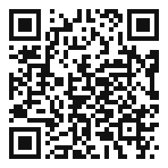
웹앱으로 합니다
편향 관찰 갤러리
교사가 올린 편향 사례를 학생이 관찰하고, 치우친 지점과 그 원인을 데이터와 연결해 기록한다.
수업 전에 선생님 화면 → 새 방 만들기 → 방 번호를 칠판에 적는다.
학생은 QR 을 찍거나 주소를 열고 방 번호와 닉네임을 넣는다.
https://legoschool.github.io/wise-ai/webapp/L03/
Notes:
수업 시작 전에 방을 만들어 둔다.
학생에게는 방 번호와 닉네임만 알려 준다. 이름을 묻지 않는다.

Slide 12
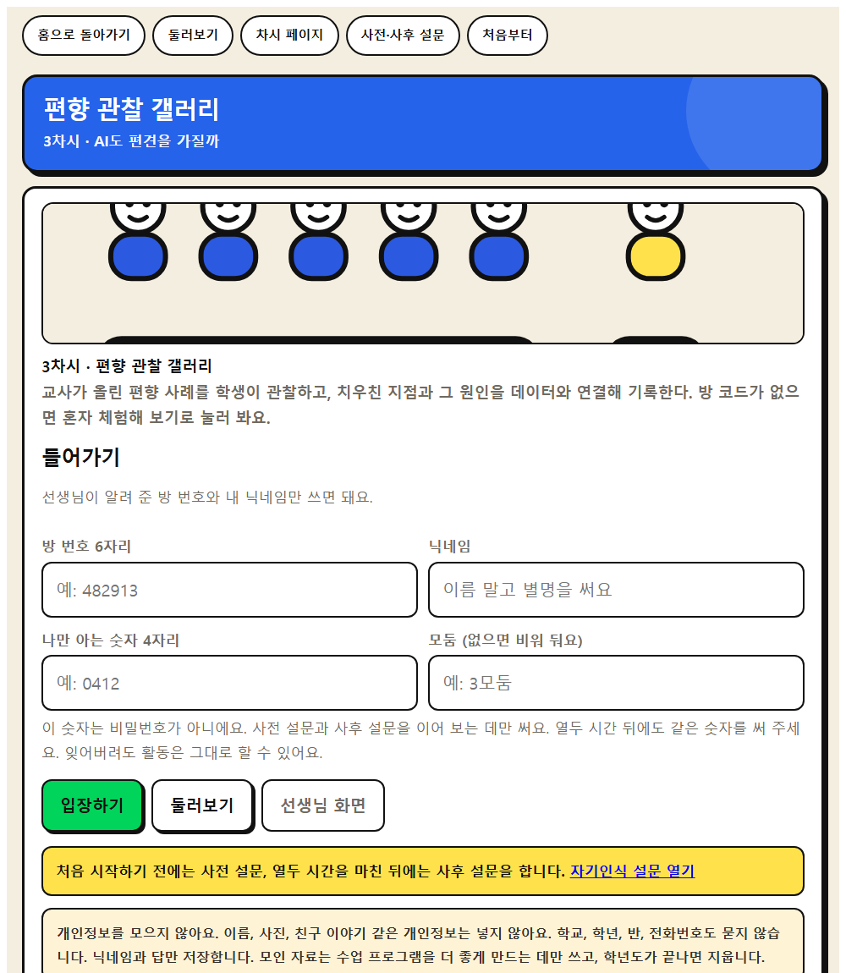
학생 입장 화면
방 번호 여섯 자리와 닉네임만 넣는다.
나만 아는 숫자 네 자리는 사전과 사후 설문을 잇는 데만 쓴다.
기기가 없으면 둘러보기로 교사가 시연한다.
Notes:
학생 화면을 띄워 놓고 함께 입장한다.

Slide 13
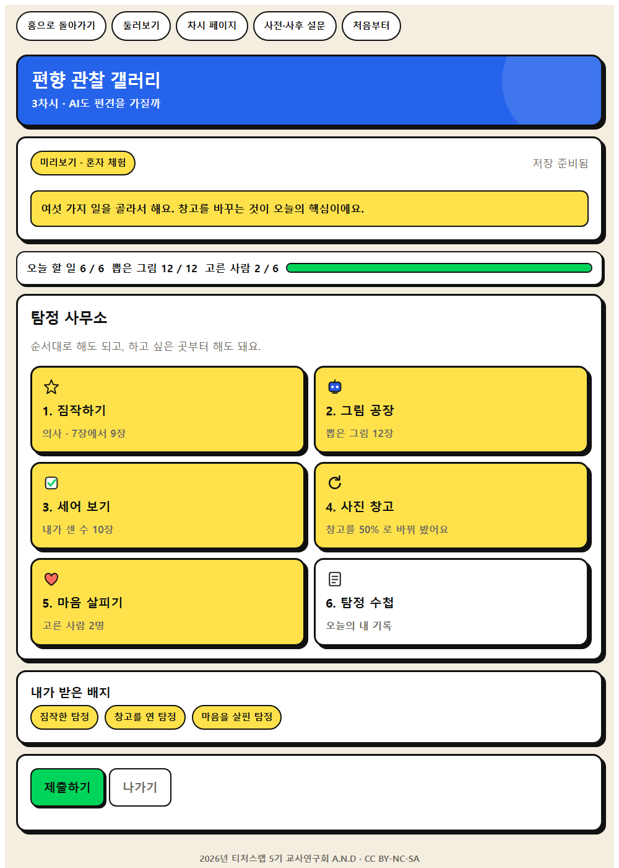
웹앱 1단계 · 허브
사례 관찰 화면
학생이 여기서 남긴 것이 활동지와 이어진다.
Notes:
이 화면에서 학생이 무엇을 하는지 먼저 말해 준다.
판단이 갈리는 자리에서 까닭을 묻는다.

Slide 14
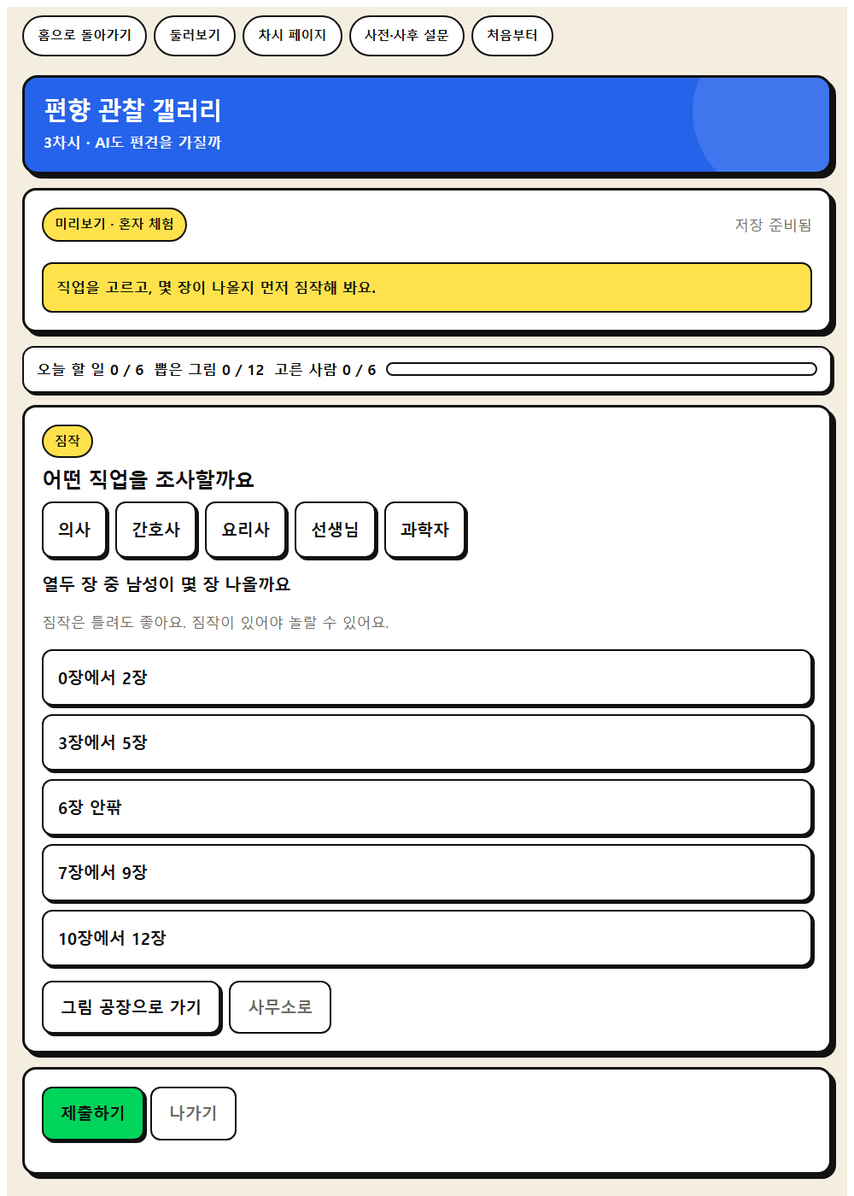
웹앱 2단계 · guess
치우친 지점 표시
학생이 여기서 남긴 것이 활동지와 이어진다.
Notes:
이 화면에서 학생이 무엇을 하는지 먼저 말해 준다.
판단이 갈리는 자리에서 까닭을 묻는다.

Slide 15
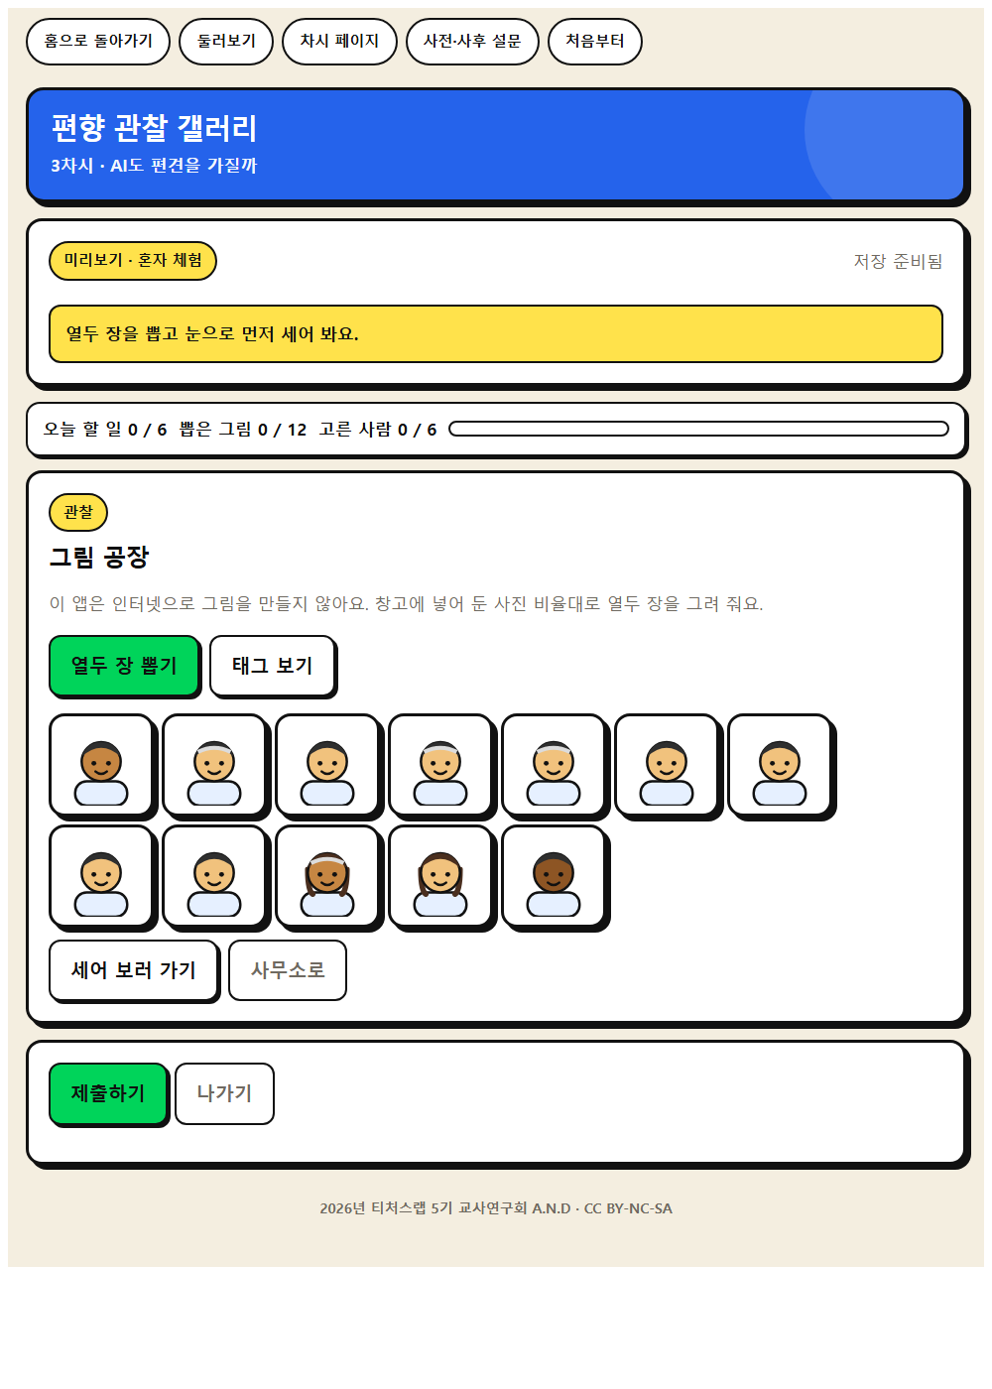
웹앱 3단계 · draw
원인 설명 문장 쓰기
학생이 여기서 남긴 것이 활동지와 이어진다.
Notes:
이 화면에서 학생이 무엇을 하는지 먼저 말해 준다.
판단이 갈리는 자리에서 까닭을 묻는다.

Slide 16
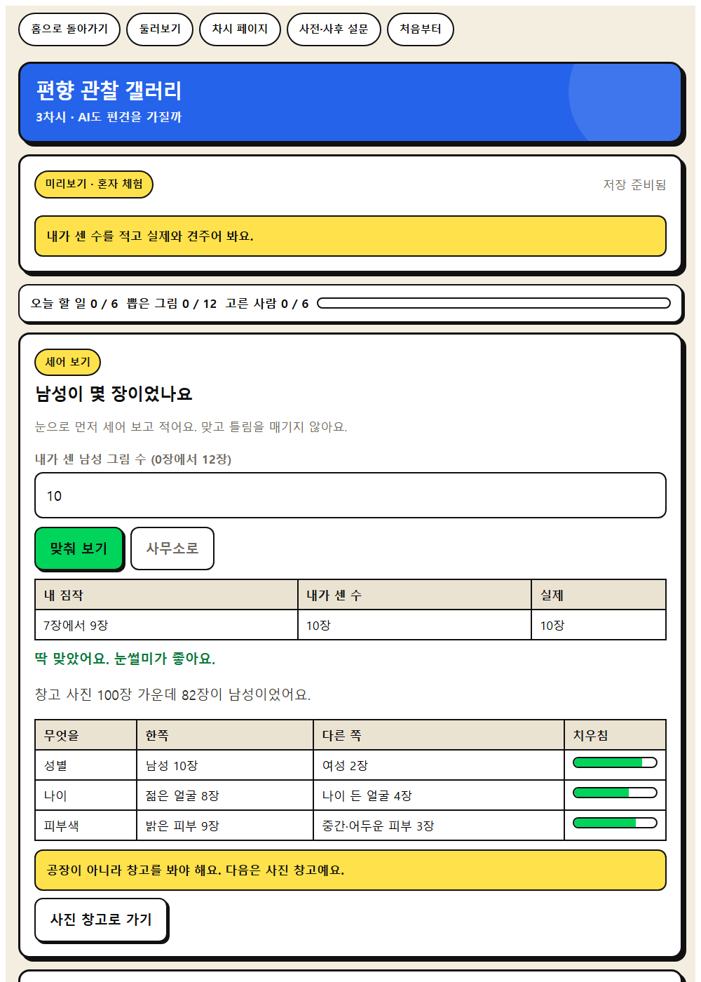
웹앱 4단계 · num
누가 불편해질까 모으기
학생이 여기서 남긴 것이 활동지와 이어진다.
Notes:
이 화면에서 학생이 무엇을 하는지 먼저 말해 준다.
판단이 갈리는 자리에서 까닭을 묻는다.

Slide 17
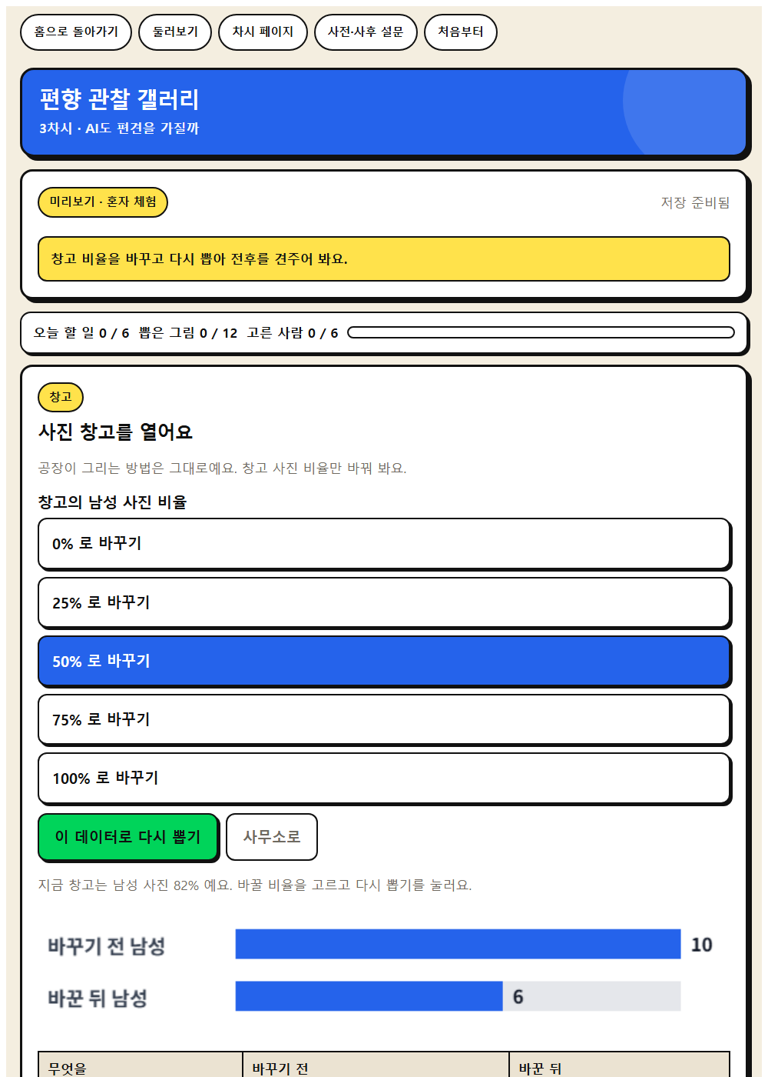
웹앱 5단계 · store
store
학생이 여기서 남긴 것이 활동지와 이어진다.
Notes:
이 화면에서 학생이 무엇을 하는지 먼저 말해 준다.
판단이 갈리는 자리에서 까닭을 묻는다.

Slide 18
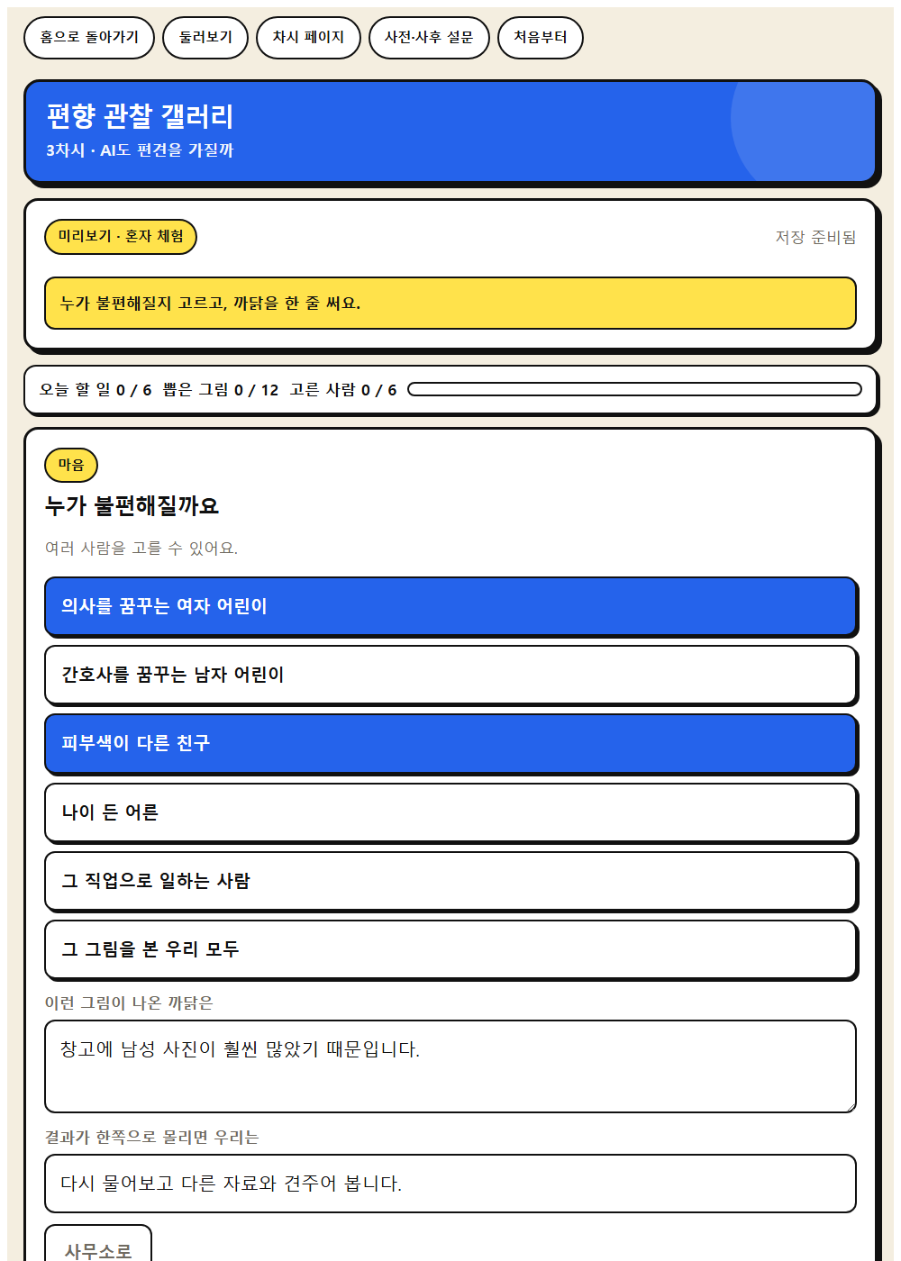
웹앱 6단계 · who
who
학생이 여기서 남긴 것이 활동지와 이어진다.
Notes:
이 화면에서 학생이 무엇을 하는지 먼저 말해 준다.
판단이 갈리는 자리에서 까닭을 묻는다.

Slide 19
교사 화면
사례별 학생 설명 문장을 모아 학급 화면으로 띄우기
결과 크게 띄우기를 누르면 학급 화면으로 함께 본다.
CSV 로 내려받고, 수업이 끝나면 방을 잠근다.
Notes:
제출이 모이면 갈린 항목부터 함께 본다.

Slide 20
오늘의 배움
· AI의 편향은 사람이 만든 데이터에서 비롯되며, 사회적 편견을 더 키울 수 있다.
· AI가 특정 집단에 불리한 결과를 내지 않는 것이 공정성이다.
2026년 티처스랩 5기 교사연구회 A.N.D · CC BY-NC-SA
Notes:
오늘 배운 것을 학생이 한 문장으로 말하게 한다.

